Slide 1

*手拉手*
*心迎新*

Slide 2
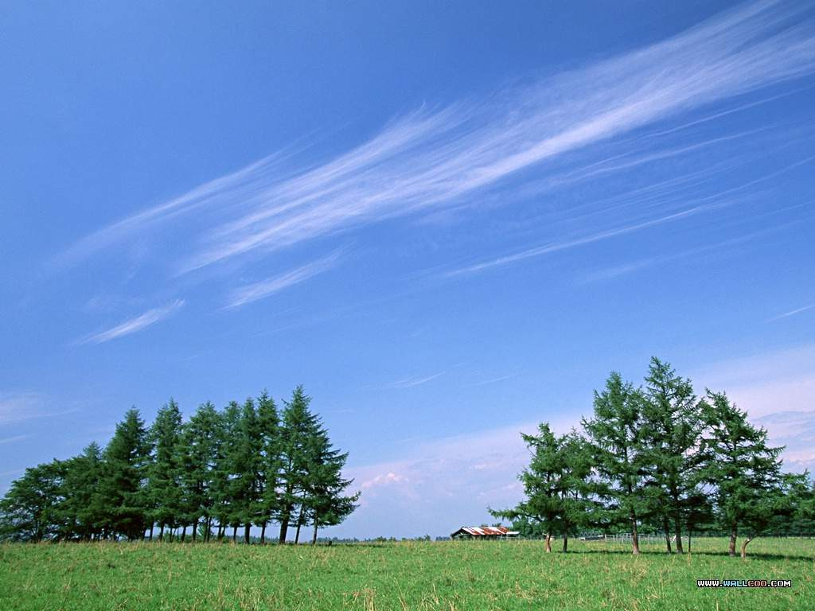
PPT模板下载：www.1ppt.com/moban/ 行业PPT模板：www.1ppt.com/hangye/
节日PPT模板：www.1ppt.com/jieri/ PPT素材下载：www.1ppt.com/sucai/
PPT背景图片：www.1ppt.com/beijing/ PPT图表下载：www.1ppt.com/tubiao/
优秀PPT下载：www.1ppt.com/xiazai/ PPT教程： www.1ppt.com/powerpoint/
Word教程： www.1ppt.com/word/ Excel教程：www.1ppt.com/excel/
资料下载：www.1ppt.com/ziliao/ PPT课件下载：www.1ppt.com/kejian/
范文下载：www.1ppt.com/fanwen/ 试卷下载：www.1ppt.com/shiti/
教案下载：www.1ppt.com/jiaoan/
庆祝元旦主题活动策划.
策划者:
潘小燕 钟惠明 张家于
冯少芳 史倩聪 龚花

Slide 3

主题寓意
*歌舞升平迎元旦
*增进学校与石基人民的联系与沟通.
*社区在我心,女校新风貌.发挥社区专业特色.共建石基新社区
*手拉手,心迎新-----一语四关,意为在石基这个社区中,人民大从共庆欢腾,迎接新的一年到来.此为一新.在新的一年,女子学院作为石基社区的一员,和石基人民携手前进,建设新风貌的社区.此二新.在年轻的女子学院,一个新的特色专业社区管理正与社区共前进.此为三新.

Slide 4
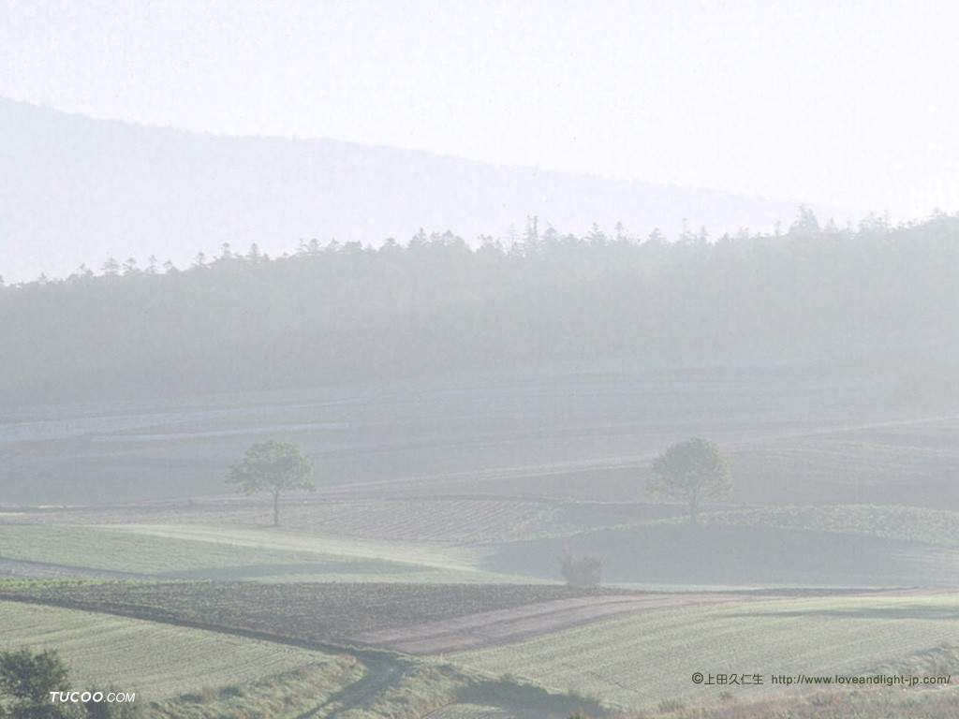
*
迎接新生,让新生成为石基社区的一员,感受社区文化,有归属感.此为四新.
*让打工一族感受到也是作为社区的一份子,对此有一份归属感,更热爱这片土地,创造出更多的财富.

Slide 5

口号: 心怀女校，心系社区，从我做起
活动宗旨：
*奉献爱心，倡导文明
*倡导热爱女校、热爱社区的理念，为社会创造良好的自然和人文主义环境，营造更为亲善和悦的社区氛围
*促进道德文明的提升。

Slide 6

目 标
• 大众欢庆,把石基的节日氛围淋漓尽致地发动起来.
• 通过一系列的活动,激荡出无限的生机与活力,加强了与石基人民的联系与沟通.
• 提高女子学院的知名度与美誉度.让大家了解女子学院,树立学校良好的形象,增加学校的名气.
• 丰富社区文化的同时,也点起同学们热爱这个社区,热爱学校的激情.

Slide 7

活动时间和地点
• 时间:2004 12月30日
• 地点:石基文化广场.
具体策划
• 一宣传战略:
*校内宣传:
(1) 在学校的宣传栏张贴宣传此活动的海报.

Slide 8

(2) 利用学校的广播,在中午和下午的播放时间,宣传播放.
(3)动员管理系的每一个同学,都积极参与并进行同学间的口头宣传.
*校外宣传:
(1)建议石基广播电视穿插广告时间宣传此活动.
(2)争取番禺电台对此宣传.
(3)在石基镇中发宣传单,特别在下班时间,有打工人流经过的地方.
*宣传时间:活动进行前的四天开始进行.

Slide 9

活动具体内容
一)白天进行的游园活动.
(1) *猜谜
*夹玻子
*组织插花比赛
*与石基的某两厂沟通让他们组织一次拔河比赛.
*寻宝树(把小礼物挂于树上,蒙着眼睛,用剪刀剪礼物)

Slide 10

*下棋
*跳兔子舞兼恰恰,拉丁.
*二
*书法表演------即场挥毫
*两人三足
*跳大绳
*跳兔子舞兼恰恰,拉丁.
(2)社区保健咨询:请杨蕴老师兼校医室的医生现场进

Slide 11

行保健知识讲解.
(3)请社区管理的专业老师:段克勤.马天芳 冯惠棠,对提出的社区问题进行解答.
(二)晚会.
• 主持人介绍到会嘉宾.(妇联领导赵东花,镇长,镇党委书记,文化站长,院党委书记姚钦英,院长谢林平,副院长李丽婷,石基中学校长,小学校长,我院各系系主任,院学生会席黄丽英,各系学生主席.)

Slide 12

*
• 开幕式:请徐镇长;我校院长谢林平,管理系主任王红发言.(由王红宣布晚会正式开始)
舞台及场地布置
* 椅子1000张(长60*宽18) 前排嘉宾台50
* 附表(舞台设计表)
** 后台(表演者的化妆,休息)

Slide 13

节目表
• 1 动感地带.(健美操)
• 2 小学节目( 迎新春 )
• 3 街舞
• 4 小品
• 5 新疆舞(教育系)
• 6 个人独唱
• 7 腰鼓队(退休教师)
• 8 分飞燕(粤剧)

Slide 14

• 啪啦啪啦樱之花
• 10 竹竿舞(教育系)
• 11 拉丁舞
• 12 中学节目
• 13 天桥风云(时装SHOW)
• 14 管弦乐队(走进新时代)
• 15 教师交谊舞
• 16 女儿当自强------武术
• 17 手语之歌-----<遇见>
• 18 孔雀舞
19 大合唱 (明天会更好

Slide 15

经 费
• 汽球:200只 20元.
• 颜料画笔:50元
• 两盒蓝卷丝带:5元
• 小矿泉水:100元
• 白墙纸:10张 50元
• 宣传单经费:50元
• 精美(锁匙扣,手机绳.香包):400元
• 服装费:3000元

Slide 16

• 场地花卉:600元
• 交通费,通讯费:500元
• 游园活动费:买玻子10元;绳10元
• 书法纸张笔墨费:两瓶墨汁.纸:50元
• 插花材料:100元
• 包装纸,绳.10元
共计:4955元

Slide 17

道 具
• 借学校的舞台布一张
• 音响灯光由石基文化站提供
• 1000张椅.台100张台由石基
• 借学校棋艺社象棋,围棋各三幅.
• 借学校体育室大绳五条

Slide 18
评估方案
（一）评估内容
公关目标是否符合实际？
我们的目标是大众欢庆,把石基的节日氛围淋漓尽致地发动起来.
• 通过一系列的活动,激荡出无限的生机与活力,加强了与石基人民的联系与沟通.
• 提高女子学院的知名度与美誉度.让大家了解女子学院,树立学校良好的形象,增加学校的名气.

Slide 19
• 丰富社区文化的同时,也点起同学们热爱这个社区,热爱学校的激情.
所以，我们的目标是符合实际的！
主题是否明确？
我们的主题是 ：手拉手,心迎新-----一语四关,意为在石基这个社区中,人民大从共庆欢腾,迎接新的一年到来.此为一新.在新的一年,女子学院作为石基社区的一员,和石基人民携手前进,建设新风貌的社区.此二新.在年轻的女子学院,一个新的特色专业社区管理正与社区共前进.此为三新.

Slide 20
*
迎接新生,让新生成为石基社区的一员,感受社区文化,有归属感.此为四新.

Slide 21

（二）评估标准
1，准备过程
背景材料是否充分？
在进行第二次策划时，我们组成员亲自到石基广场踩点，结合这次踩点，我们对舞台和场地进行了布置，及时弥补了第一次策划时的不足。
基于天气骤冷，及时增派工作人员，为演员们送递衣服，防寒保暖。

Slide 22
信息内容是否正确充实？
我们的活动于晚上7点到9点在石基广场举行。市民们容易找石基广场，且7点到9点是他们茶余饭后消遣的时间，所以，从地点和时间方面是符合市民的要求的。
我们是从小范围到大范围对学校进

Slide 23
行宣传的，先是借或的在石基宣传女校，再借石基市民向外宣传女校。
当天下午的游园活动是为配合晚会而举行的，可称之为“制造新闻”，籍此吸引更多的市民。
信息的必须形式是否恰当？
我们组成员分工精细：钟惠明负责

Slide 24
校内广播稿和石基文化站广播稿，张家于负责舞台和场地布置，潘小燕负责主持人手稿，冯少芳负责海报宣传，史倩聪负责校内宣传，我是负责校外宣传。我们的杰作中有图画也有精彩的文笔。
2，实施过程
发送信息数量
我们准备宣传单650份，海报2张，

Slide 25
广播次数6次
接受到信息的目标公众数量
管理系全体学生及教师，650张宣传单对应650位市民及石基大部分居民。
注意到信息的公众数量
我院全院各系师生，全石基市民。对这次活动普遍持乐观态度，积极响应。

Slide 26
3，实施效果
了解信息内容的公众数量
通过广播，发放传单，咨询活动，广大市民对我们学校有了一定程度的了解，包括我们社区管理专业。

Slide 27
达到的目标
大众欢庆,把石基的节日氛围淋漓尽致地发动起来.
• 通过一系列的活动,激荡出无限的生机与活力,加强了与石基人民的联系与沟通.
• 提高女子学院的知名度与美誉度.让大家了解女子学院,树立学校良好的形象,增加学校的名气.

Slide 28
对社会和文化的影响
通过在石基不定期的举行活文化及公益活动，进一步增强了石基的文化氛围。

Slide 29
以上是我们这份方案的成功之处，我们的不足在于：
1，宣传力度不够。虽然有发放传单，广播稿，海报，但涉及面不太广，在公众中造成的影响不太大。
2，危机意识不强。在策划方案时没有考虑到天气问题及由此须增加的工作。

Slide 30

我谨代表我们组所有成员谢谢王红老师给我们策划这份方案的机会
Thank you !!

Slide 31

祝愿同学们新年快乐！
Happy New Year!
学习进步！！

